Slide 1


Sumo Primero
Números hasta 100
2° Básico: Unidad 1 | Capítulo 1: Números hasta 100.
Sistematizar colecciones hasta 100 agrupando de 10.

Slide 2
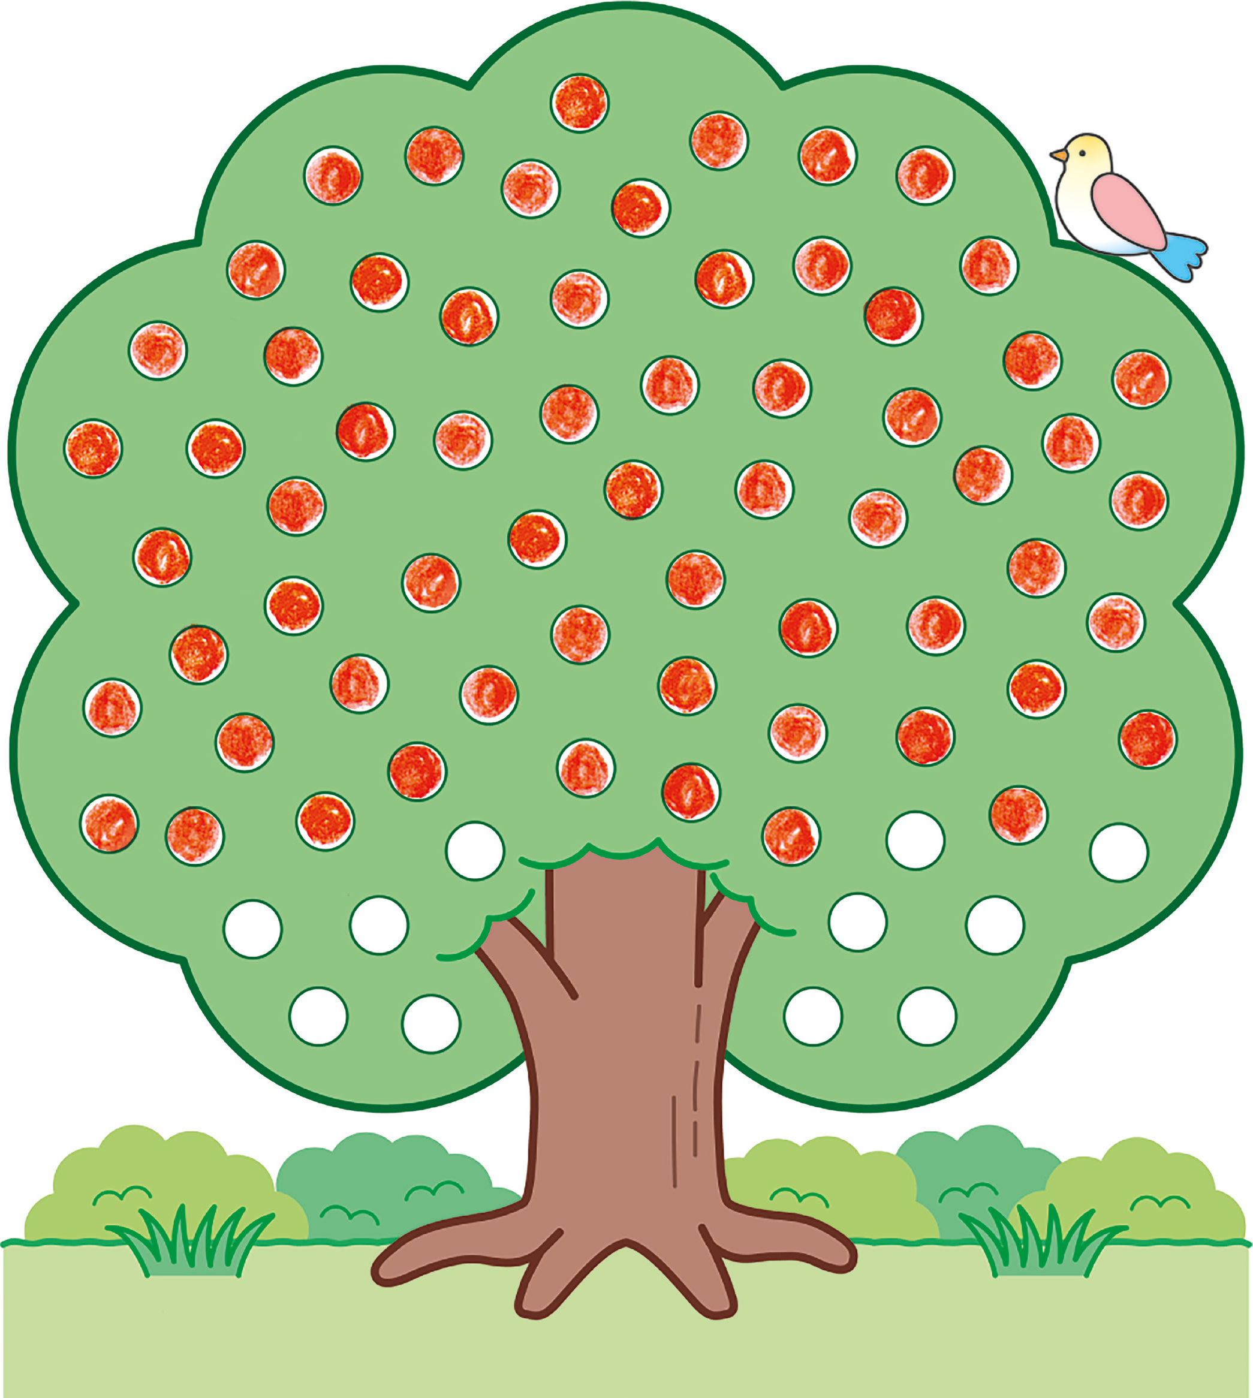
¿Cuántos puntos alcanzas a pintar?
1

Slide 3
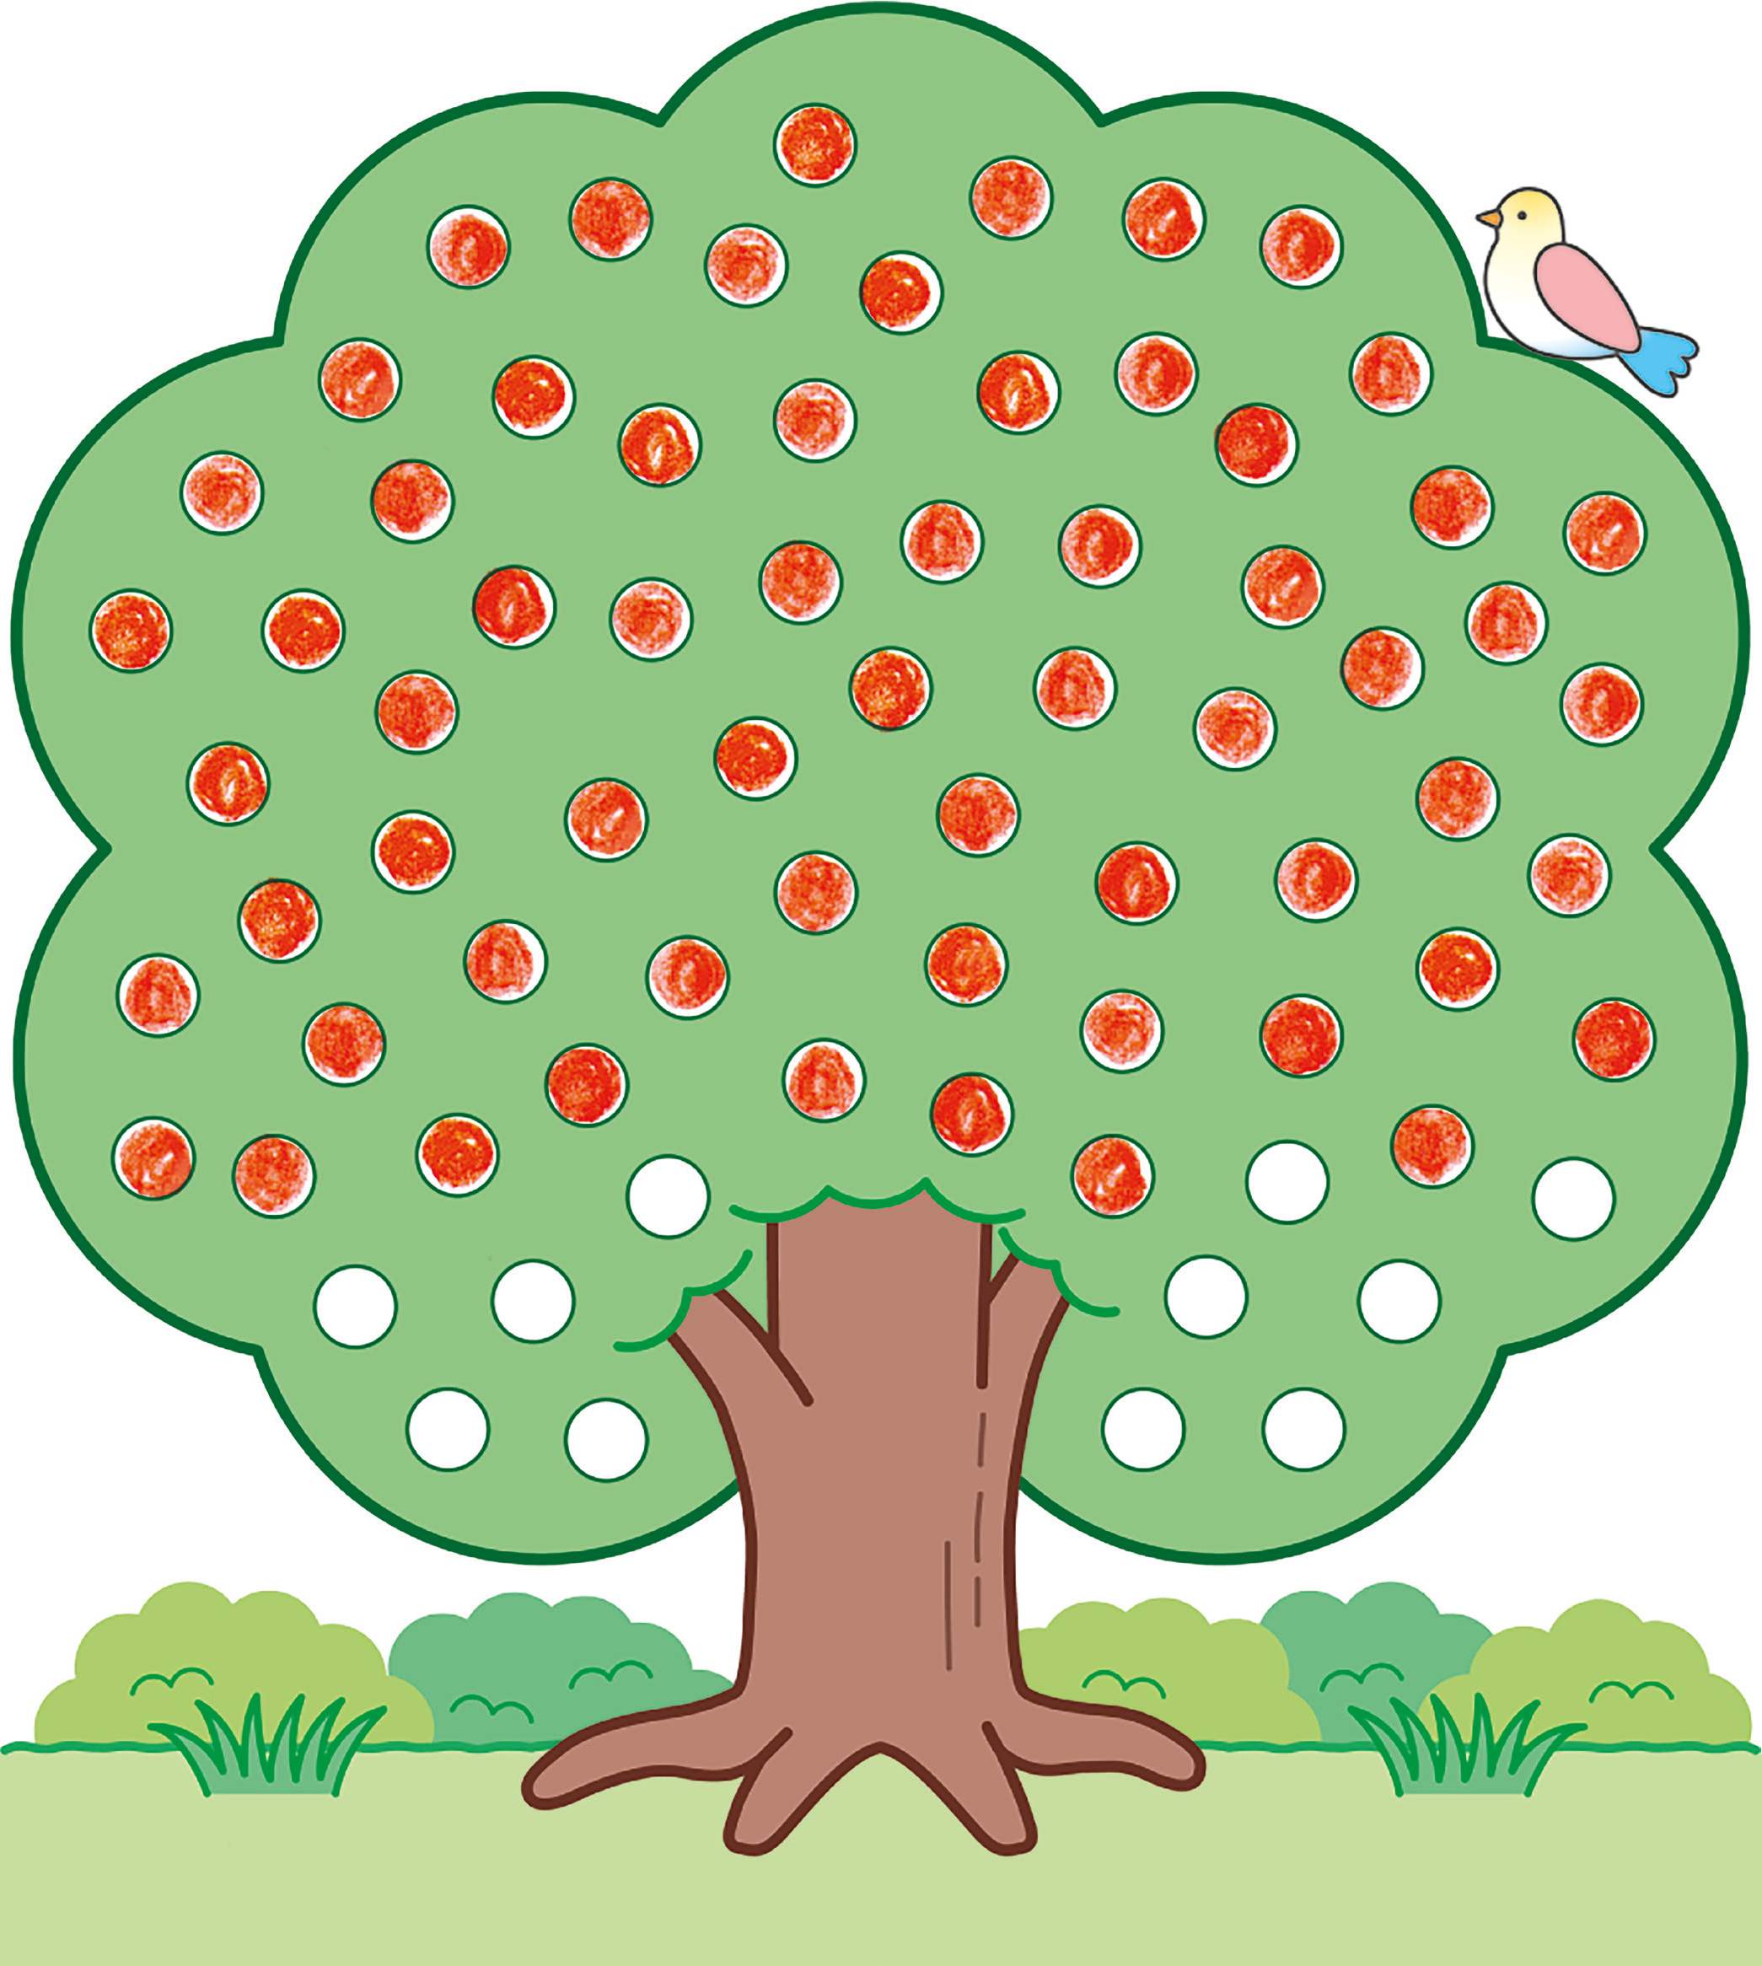
Sofía pintó algunos puntos en el dibujo.
¿Cuántos puntos pintó?
2

Slide 4

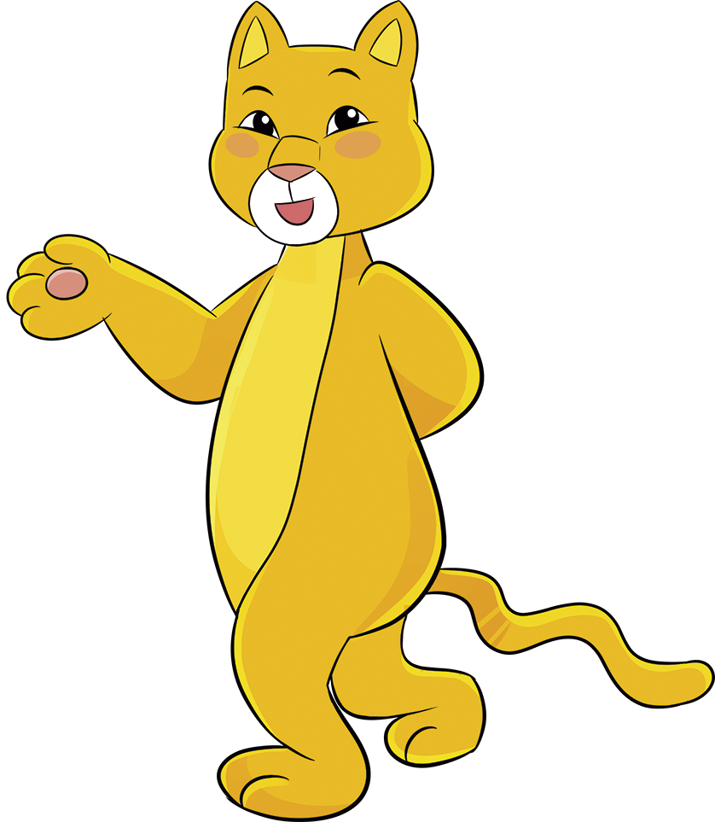
Puse un cubo sobre cada punto.

Slide 5
Haré grupos de 10.

Slide 6

Formé una decena.

Slide 7
Haré más grupos de 10.

Slide 14
Decenas | Unidades
Esta es una tabla de valor posicional.

Slide 15
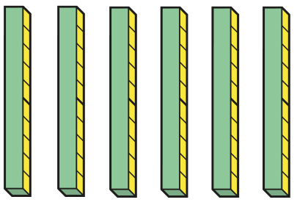

Decenas | Unidades
6 | 3
6 3
6
3
6 3
en las decenas y en las unidades es

Slide 16
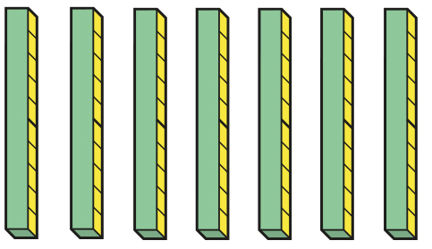
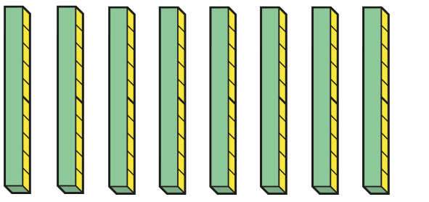

¿Cuántos cubos hay?
3
A.
Decenas | Unidades
7 | 6
B.
Decenas | Unidades
8 | 0
7 6
8 0

Slide 17
¿Cuántos puntos alcanzaste a pintar en el árbol?

